Slide 1
Ausgewählte Softwaresysteme - Programmierung IV (ASS-PR4) Sommersemester 2023
Tim Friedemann
Max Arntzen

Slide 2



Erstellung eines Arztbriefes mit Hilfe von Chat GPT

Slide 3
Inhaltsverzeichnis
Ziele
Alles rund um den Arztbrief
Vorteile des Automatisierten Arztbriefes
Was ist VBA und wofür wird es benötigt?
Was ist eine API?
Implementierung von Chat-GPT-API in VBA
Der Weg ist das Ziel
Vorstellung unseres Ergebnisses
Probleme
Datenschutz
Wurden unsere Ziele erreicht?
Fazit

Slide 4
Ziele
Nutzung von Chat GPT zur automatisierten Erstellung von Arztbriefen
Unterstützung bei der Verwendung von VBA (Visual Basic for Applications)
Erzeugung von VBA-Code
Nutzung der Open-AI-API zur Erweiterung der Funktionalität von VBA-Anwendungen

Slide 5
Alles rund um den Arztbrief
Schriftlicher Bericht von Ärzten für den Informationsaustausch
Zusammenfassung medizinischer Informationen über den Patienten
Umwandlung der Informationen in klare und präzise Briefe
Enthält Informationen zur Krankengeschichte, Diagnose, Behandlung und relevanten medizinischen Aspekten
Wichtig für die Dokumentation und Aufzeichnung des Patientenverlaufs
Zeitaufwendiger Prozess für Ärzte und medizinisches Fachpersonal
Beansprucht wertvolle Zeit, die für die Patientenversorgung genutzt werden könnte

Slide 6
Vorteile des Automatisierten Arztbriefes
Schnellere und präzisere Generierung von Arztbriefen,
Reduziert den Arbeitsaufwand für das medizinische Personal
Verbessert die Effizienz der Arbeitsabläufe
Ärzte können sich wichtigerem widmen
Potenzial zur Zeit- und Kostenersparnis
Geringe Fehleranfälligkeit im Gegensatz zu der manuellen Erstellung

Slide 7
Was ist VBA und wofür wird es benötigt
VBA ist eine Programmiersprache für die Automatisierung von Aufgaben in Microsoft Excel
Ermöglicht die Erstellung von Makros zur Automatisierung von Excel-Aufgaben
Bsp.: Massen Briefe aus Excel Tabelle
Vorteile:
Zeit- und Arbeitsersparnis
Verbesserte Genauigkeit bei der Datenverarbeitung
Erweiterung der Funktionalitäten von Excel durch VBA
Anpassung von Excel an individuelle Anforderungen

Slide 8
Was ist eine API?
API - Application Programming Interface
Schnittstelle für Softwareentwicklung und externe Systeminteraktion.
Standardisierte Befehle und Funktionen, um Programmierung zu vereinfachen.
Ermöglicht die Kommunikation und Integration von Anwendungen.
Verhindert die Notwendigkeit, Code von Grund auf neu zu schreiben.
Erhöht die Effizienz und Flexibilität bei der Entwicklung von Softwarelösungen.

Slide 9
Implementierung von Chat-GPT-API in VBA
Registrierung bei Open-AI und zum Erhalt des API-Zugriffs.
Freibetrag an Token pro Account, Kosten für weitere nach verbrauch
API-Key wird bereitgestellt und für VBA benötigt
Einbettung des Keys in VBA essentiell
Datenformat JSON (JavaScript Object Notation) wird für Datenaustausch benötigt
Einbettung von Bibliotheken wie „VBA-JSON“ in VBA/Excel

Slide 10
Der Weg ist das Ziel
Grundlagen Erklärung durch Chat GPT – Arztbrief, VBA, etc.
Grundlagen Vertiefung durch wechseln der Fragestellungen
Vieles als Leihe (wir) nicht nachvollziehbar
Rückschritte gab es kaum, aber die Fortschritte wurden langsamer
Steilkurve am Start, doch auf Dauer stark abflachender Fortschritt

Slide 11
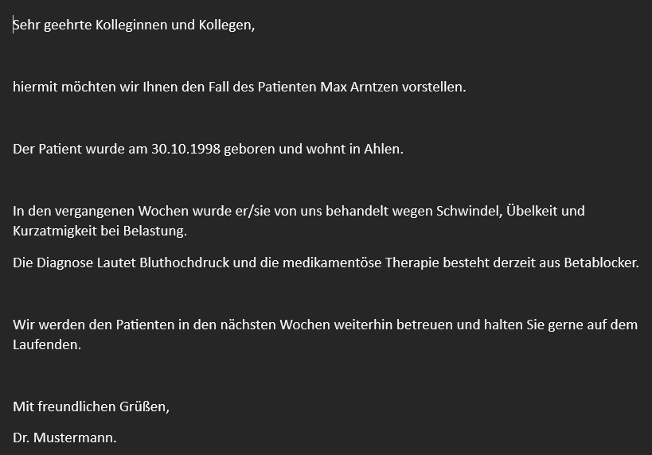
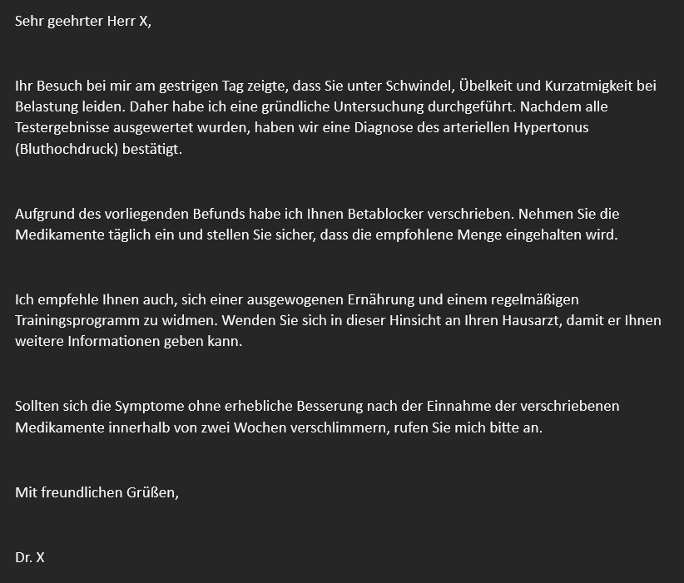
Vorstellung unseres Ergebnisses

Slide 12
Probleme
Microsoft Forms 2.0 Object Library
Fehlende Token
JSON-Converter
Fehlerhafte URL von Chat GPT

Slide 13
Datenschutz
Einwilligung des Patienten
Anonymisierung
Zugriffskontrolle – Zugriff nur aus dem Intranet des Krankenhauses
Bsp.: Persönliche Daten durch Excel und nicht durch Chat GPT einbinden lassen (Brief)

Slide 14
Wurden unsere Ziele erreicht?
Mehr als nur Grundbausteine wurden gelegt
Hilfestellung zu VBA ist gut
Einbindung einer API ist nicht fehlerfrei möglich
Kein komplett fertiger Arztbrief konnte erstellt werden

Slide 15
Fazit
Zu komplex für Chat GPT
Auf Chat GPT ist kein Verlass
Kann viel Zeit kosten- Fehler durch Chat GPT
Programmierer braucht viel Erfahrung
Chat GPT kann mehr als nur die Grundlagen erzeugen
Schnelle erst Hilfe – zur Programmerstellung kann dies eine schnelle Grundlage bieten

Slide 16
Ende
Vielen Dank für Ihre Aufmerksamkeit

